Slide 1
Recherche de SVT

Slide 2
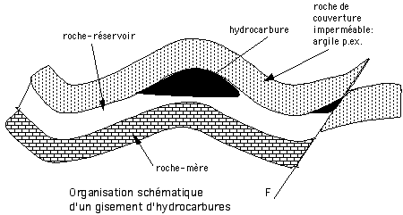
Formation du pétrole

Slide 3
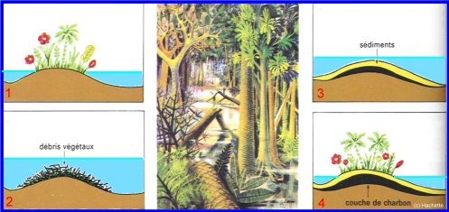
Formation du charbon

Slide 4
Les énergies renouvellables
Source d’énergie | Avantages | Désavantages
Solaire | Abondant Exploitation à toutes échelles | Intermittent Rendement faible
Eolien | Coût faible | Intermittent Paysage modifié Bruit
Hydroélectricité | Potentiel important | Dépendance climatique Problèmes environnementaux
Géothermie | Produit beaucoup et tout le temps | Mal répartie
Bois et Biomasse | Stockage facile | Risque de déforestation Dégradation des écosystèmes

